Slide 1
Uitvoeren gewasbescherming
Op basis van Cursusboek Uitvoeren gewasbescherming Versie 2020, Hoofdstuk 7

Slide 2
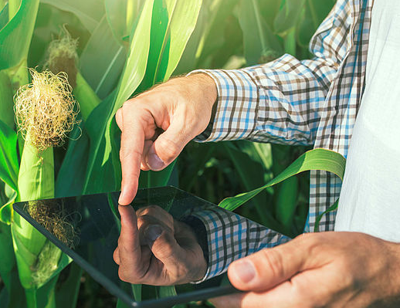
Hoofdstuk 7 beheer en registratie
Middelen beheren op het bedrijf
Opslag van middelen
Registratie
Gewasbeschermingsmonitor
Controlerende instanties
Bewijs van vakbekwaamheid
Spuitkeuring SKL

Slide 3
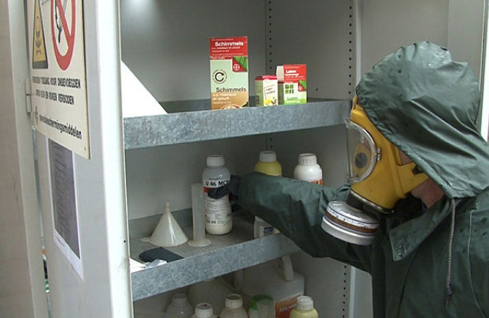
Opslag van middelen
< 400 kg valt dit onder de wet gewasbeschermingsmiddelen en biociden
400 kg Activiteitenbesluit. PGS15 is richtlijn
Middelen in afsluitbare kast
Poeders boven
Verlichting explosievrij
Geen directe hittebron
Gebruik lekbak voor vloeistoffen
Goede ventilatie
Werk netjes, zorg voor overzicht
Goede scheiding van producten
Controleer etiket op aanvullende eisen

Slide 4
Voorzieningen bij de opslag
Waskraan bij de opslag
Overmaats vat om lekkend fust in op te slaan
6 kg brandblusser bij de opslag
Absorberend materiaal om gemorste middelen op te ruimen
Aparte kast voor PBM’s

Slide 5
Pictogrammen op de opslag

Slide 6
Vragen
1. Als een middel zijn toelating heeft verloren, moet je het middel afvoeren van het bedrijf. Welke mogelijkheden zijn daarvoor?
2. Waarom moeten poeders bovenin de kast staan en vloeistoffen onderin?
3. Waarom moet er in de omgeving van de kast een overmaats vat worden geplaatst?
4. Welke middelen kun je gebruiken om gemorste gewasbeschermingsmiddelen te absorberen?
5. Op de afbeelding in deze paragraaf met de sticker met de gevarensymbolen missen een paar symbolen. Welke zijn dat en is het een probleem dat ze ontbreken?

Slide 7
Registratie
Registratie van een middel (3 jaar bewaren)
Naam van het middel
N-nummer
Datum van toepassing
Perceel of object
Hoeveelheid die gebruikt is
Het gebruik van CMR stoffen wordt apart geregistreerd

Slide 8
Vragen
6. Waarom moeten telers hun middelengebruik registreren?
7. Hoe kan een controlerende instantie aan jouw aankoopgegevens komen?

Slide 9
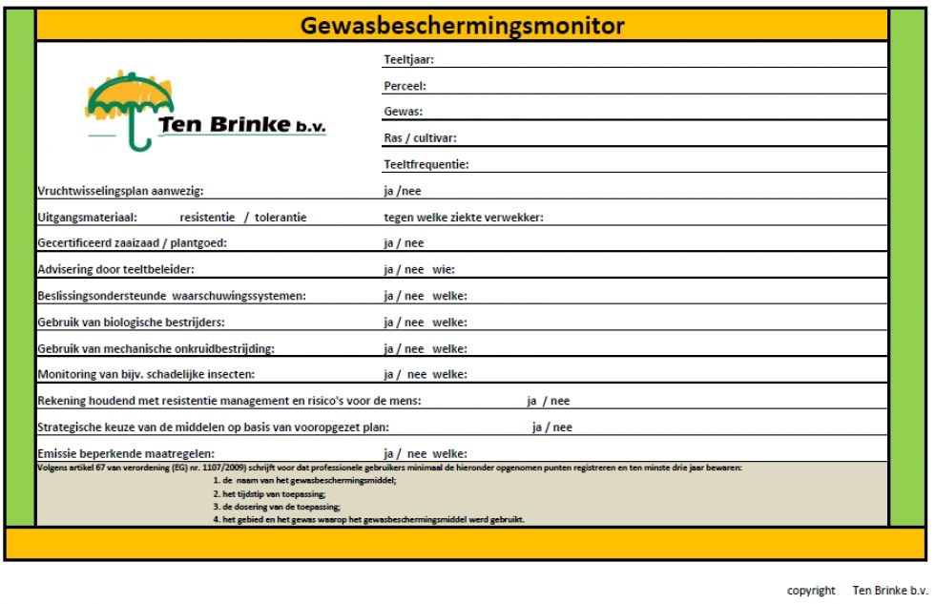
Gewasbeschermingsmonitor
Professionele gebruikers (binnen en buiten de landbouw) moeten de monitor inzetten
Onderdelen
Teeltfrequentie – voorvrucht en vruchtwisseling
Rassenkeuze, uitgangsmateriaal – resistente cultivars, gecertificeerd zaai- en plantgoed
Monitoring van schadelijke organismen in het gewas
Gebruik van waarschuwings- of beslissingsondersteunende systemen (BOS)
Toegepaste biologische, fysische en mechanische maatregelen
Keuze van gewasbeschermingsmiddelen
Emissiebeperkende maatregelen en toedieningstechnieken
Resistentiemanagement
Overige maatregelen die de inzet van chemische middelen beperken
Oordeel / evaluatie van het succes in de afgelopen teelt
Binnen 2 maanden na de teelt / teeltjaar moet de monitor zijn ingevuld
3 jaar bewaren

Slide 10
Vragen
8. Wat is het doel van de gewasbeschermingsmonitor?
9. Wat zijn beslissingsondersteunende systemen?
10. Wat wordt bedoeld met ‘een geïntegreerde benadering van de teelt’?

Slide 11
Controlerende instanties
NVWA (Nederlandse Voedsel- en Warenautoriteit) controleert op
Juiste bewijs van vakbekwaamheid
Gebruik van toegelaten middelen volgens het etiket (wettelijk gebruiksvoorschrift)
Beheer van niet-toegelaten middelen
Middelenadminstratie en gewasbeschermingsmonitor
Actuele W-nummers
Deugdelijke opslag
Regelgeving uit het Activiteitenbesluit
Overschrijding residunormen
Quarantaine organismen

Slide 12
Andere controlerende instanties
Inspectie SZW controleert op Arbowetgeving
Veilig gebruik
Juiste PBM’s
ILENT (inspectie leefomgeving en transport)
Afvalverwerking, biociden
Milieu
Transport

Slide 13
Andere controlerende instanties
Gemeente – via RUD / OD – regionale uitvoeringsdienst of Omgevingsdienst
Omgevingsvergunning
Waterschap
Onderdelen van het activiteitenbesluit met betrekking tot afvalwater en drift
Controle op omgevingsvergunning
Certificerende instellingen (SGS Agrocontrol, Vinçotte Isacert, Control Union)
Aanvullende regels zoals EKO, Global GAP, VVAK, BRC+

Slide 14
Vragen
11. Welke instantie controleert of je middelen volgens de toelatingsvoorwaarden toepast?
12. Welke taak heeft de arbeidsinspectie als het gaat om het uitvoeren van de gewasbescherming?

Slide 15
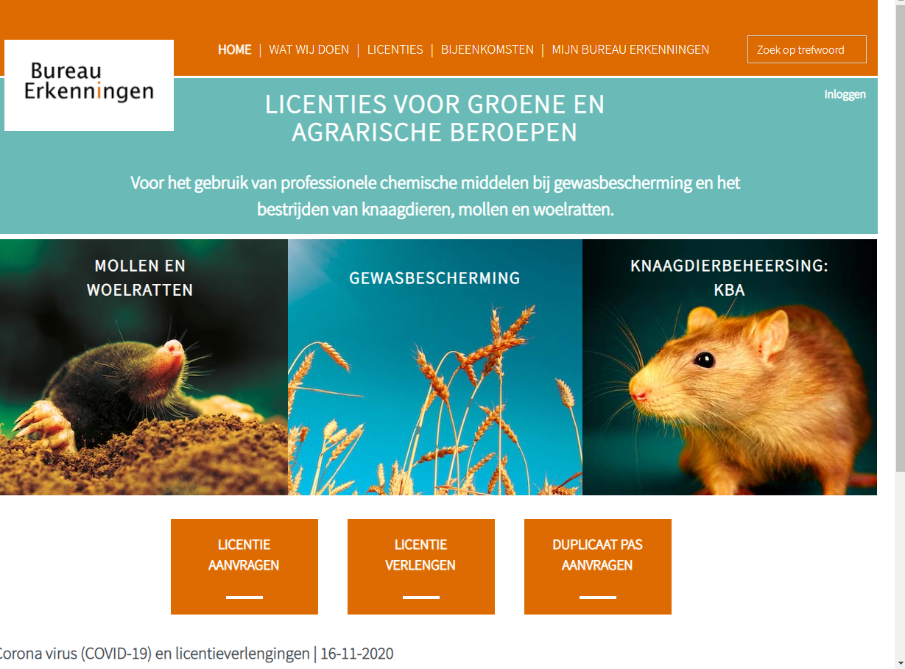
Bewijs van vakbekwaamheid
Uitvoerend orgaan
www.erkenningen.nl

Slide 16
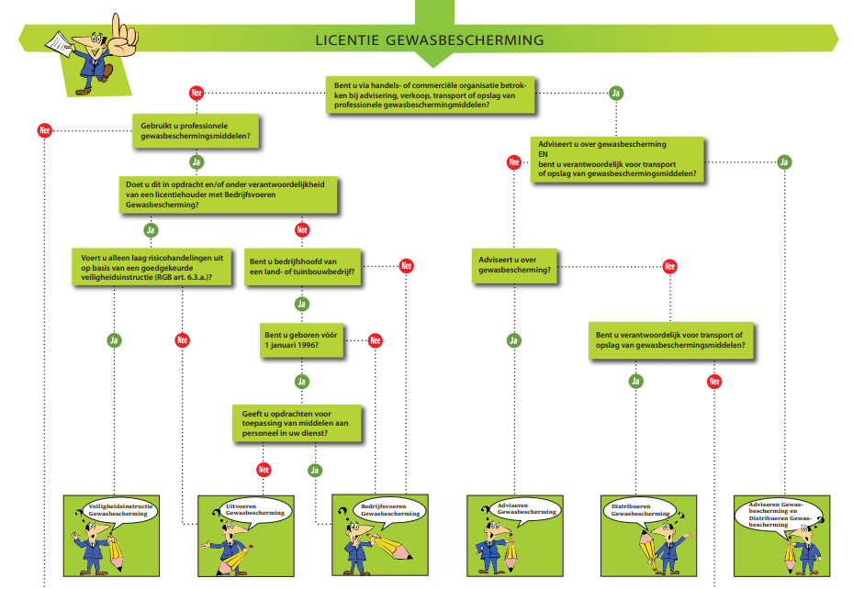
Bewijs van vakbekwaamheid
Zie Bureau Erkenningen www.erkenningen.nl

Slide 17
Verlenging vakbekwaamheidsbewijs

Slide 18
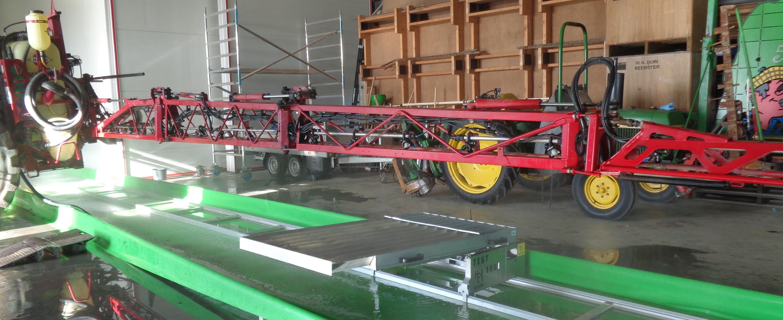
SKL-spuitkeuring
Notes:
Foto van Jacco’s techniek, Beemster

Slide 19
SKL-keuring herhaling
Keuring elke 3 jaar | Keuring elke 6 jaar | Vrijgesteld
Veldspuit > 3 meter | Veldspuit ≤ 3 meter | Handgedragen apparatuur
Rijenspuit > 3 meter | Rijenspuit ≤ 3 meter | Spuitlans
Spuitinstallatie op zaai- en plantmachines > 3 meter | Spuitinstallaties opgebouwd ≤ 3 meter | Rugspuit
Fruitteelt, laanboom spuit | Onkruidspuit ≤ 3 meter
Motorvatspuit | Granulaat, slakkenkorrelstrooier
Gedragen spuitmachines met haspel en spuitgeweer | vernevelapparatuur
grondontsmettingsmachines | Onkruidstrijkers
 | Schijfvernevelaars/strooiers

Slide 20
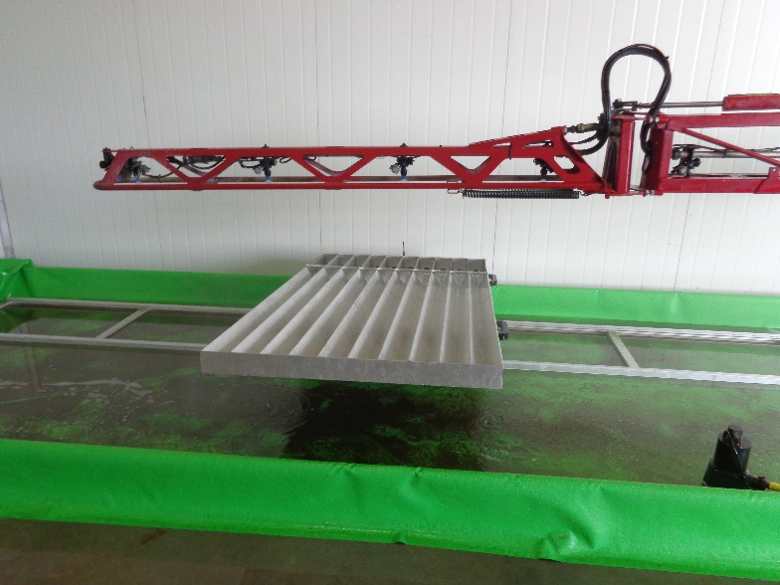
Keuringsklaar maken
Inwendig en uitwendig schoon
Gesmeerd en soepele beweging zonder speling
Tussenas / aftakas goed beschermd
Peilglas / niveaumeter goed afleesbaar
Filters goed gereinigd

Slide 21
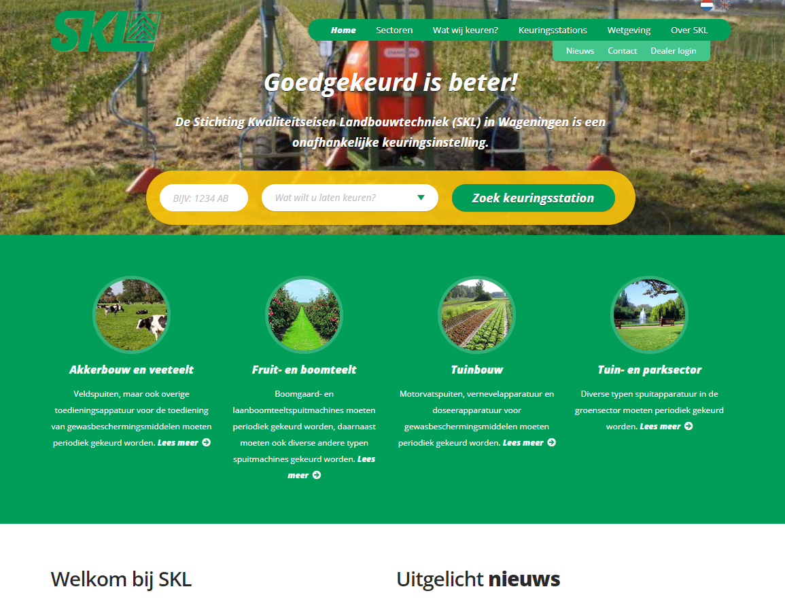
Keuringsklaar maken
Geen lekkage van pomp, filters, kranen, leidingen, slangen, doppen, tank
Slangen vrij van scheuren en knikken
Boomhoogte horizontaal, recht, goede stabilisatie, werkende obstakelbeveiliging
Spuitdoppen met juiste stand, niet versleten of verstopt, druppelen niet na
Manometer leesbaar met juiste schaalverdeling
Drukaccumulator (indien aanwezig) werkt goed

Slide 22
Vragen
13. Geldt de SKL-keuring ook voor de rugspuit? Licht je antwoordtoe.
14. Wat is het doel van de spuitkeuring?

